Slide 1
MODELAGEM E PREVISÃO DO FATOR DE CAPACIDADE DE GERAÇÃO DE ENERGIA SOLAR EM UM COMPLEXO FOTOVOLTAICO NO CEARÁ
MATEUS FERRO ANTUNES DE OLIVEIRA
GRADUADO EM ENGENHARIA DE COMPUTAÇÃO

Slide 2
INTRODUÇÃO E CONTEXTUALIZAÇÃO
Objetivo: Previsão do Fator de Capacidade da Geração de Energia Solar;
Motivação: Busca por fontes de energia renovável e transição para uma matriz energética sustentável (solar);
Facilitador: Condições climáticas favoráveis na região;
Justificativa: Natureza intermitente gera desafios, justificando a abordagem;
Benefício: Otimização de recurso com minimização de desperdício de energia.

Slide 3
REVISÃO DA LITERATURA

Slide 4
Tabela 1: Resumo da literatura analisada na área de técnicas de previsão de energia solar dos últimos 4 anos.
Publicações | Modelos | Foco / Objetivo | Principais Resultados | Métricas | Testes de Hipótese
Nafil et al., 2020 | ARIMA, TCM, ES | Demanda de energia marroquina | Modelo TCM mais eficaz, maior capacidade preditiva superior. | MAPE, RMSE, MAE | Não mencionados
Venkateswaran & Cho, 2024 | SSA, CNN, LSTM | Geração de energia solar em estufas | Modelo SSA-CNN-LSTM superou outros modelos estabelecidos. | MAE, MSE, RMSE, R² | Não mencionados
Raza et al., 2022 | LEAP, EDM | Demanda de energia em Baluchistan, Paquistão | Importância da modelagem para previsão e planejamento energético no país. | Não detalhadas | Não mencionados
Phoung et al., 2024 | Regressão Linear, Exponencial | Tempo de uso e teletrabalho | Importância das mudanças comportamentais na demanda de energia. | Não especificadas | Não mencionados
Ledmaoui et al., 2023 | SVR, ANN, DT, RF, GAM, XGBoost | Geração de energia solar por painéis solares | Algoritmo ANN obteve a melhor performance entre os seis algoritmos avaliados. | RMSE, MAE, MASE, R² | Não mencionados
Cabello-López et al., 2023 | CNN, CNN-LSTM, LR, XGBoost, SVR | Geração de energia solar na Espanha entre 2015 e 2021 | Modelo CNN-LSTM identificado como o melhor modelo, superando abordagens tradicionais. | MAE | Realizados
Sulaiman & Mustaffa, 2024 | EMA, DNN | Produção de energia solar na Índia | Modelo EMA-DNN eficaz em prever a geração de energia solar, superando outras abordagens de meta-heurística-DNN. | MSE, MAE, MAX, STD DEV | Não mencionados
Saxena et al., 2024 | KNN, SVM | Geração de energia solar | Modelo KNN-SVM demonstrou desempenho superior em comparação com LSTM. | Acurácia, sensibilidade, especificidade | Não mencionados
Khan et al., 2022 | ANN, LSTM, Bagging, Deep Stacked Ensemble-XGBoost | Geração de energia solar | Modelo DSE-XGB demonstrou eficácia na precisão das previsões de geração de energia solar. | R², RMSE, MAE, MAPE | Não mencionados
Mesa-Jiménez et al., 2023 | Técnicas Bayesianas, processos MCMC | Previsão de energia e otimização de contratos | Não detalhadas | Não detalhadas | Não mencionados
Kosmopoulos et al., 2024 | Multi-Layer Cloud Motion Vector (3D-CMV) | Geração de energia solar | Abordagem de 3D-CMV melhora significativamente a precisão das previsões de radiação solar. | RMSE, rRMSE, MBE, rMBE | Não mencionados
Hussein & Awad, 2024 | RNNs, GAs, NARX-GAs | Consumo de eletricidade na Palestina | Modelo NARX-GAs-K-Mean Clustering superou outros modelos estabelecidos. | RMSE, MAPE | Não mencionados
Fonte: Autor (2024).

Slide 5
metodologia
Descrição do Conjunto de Dados
Pré-processamento e ETL
Análise de Dados Exploratória
Engenharia de Características
Modelos Propostos
Experimentação
Métricas Propostas

Slide 6
DESCRIÇÃO DO Conjunto de Dados
Base de dados: “Fator de Capacidade de Geração Eólica e Solar”
Origem: Operador Nacional do Sistema Elétrico (ONS) *[1]
Data da coleta: De 2009 até o presente momento (06/2024)
Quantidade de características: 20
Frequência de leitura: A cada 1 hora
Importante no dataset: Data e Hora, Geração Programada e Verificada, e Fator de Capacidade
Disposição dos dados: Arquivos anuais de 2009 até 2022. Arquivos mensais de 2022 em diante
*[1] Operador Nacional do Sistema Elétrico - ONS. Fator de Capacidade de Geração Eólica e Solar, Brasil, 2024. Disponível em <https://dados.ons.org.br/dataset/fator-capacidade-2>.

Slide 7
DICIONÁRIO de dados
Código | Descrição | Tipo de Dado | Formato | Permite nulo | Permite zeros | Permite negativo
id_subsistema | Identificador do subsistema | TEXTO | 2 POSIÇÕES | Não | --- | ---
nom_subsistema | Nome do subsistema | TEXTO | 60 POSIÇÕES | Não | --- | ---
id_estado | Sigla do Estado | TEXTO | 2 POSIÇÕES | Não | --- | ---
nom_estado | Nome do Estado | TEXTO | 30 POSIÇÕES | Não | --- | ---
nom_pontoconexao | Nome do ponto de conexão da usina/conjunto | TEXTO | 45 POSIÇÕES | Sim | --- | ---
nom_localizacao | Localização da usina/conjunto | TEXTO | 20 POSIÇÕES | Sim | --- | ---
val_latitudesecoletora | Latitude da usina/conjunto | FLOAT |  | Sim | Não | Sim
val_longitudesecoletora | Longitude da usina/conjunto | FLOAT |  | Sim | Não | Sim
val_latitudepontoconexao | Latitude do Ponto de Conexão | FLOAT |  | Sim | Não | Sim
val_longitudepontoconexao | Longitude do Ponto de Conexão | FLOAT |  | Sim | Não | Sim
nom_modalidadeoperacao | Modalidade de operação | TEXTO | 20 POSIÇÕES | Não | --- | ---
nom_tipousina | Tipo da usina | TEXTO | 30 POSIÇÕES | Não | --- | ---
nom_usina_conjunto | Nome da usina/conjunto | TEXTO | 60 POSIÇÕES | Não | --- | ---
din_instante | Data | DATETIME | YYYY-MM-DD HH:MM | Não | --- | ---
id_ons | Identificador da usina/conjunto | TEXTO | 6 POSIÇÕES | Não | --- | ---
ceg | Código CEG - ANEEL | TEXTO | 30 POSIÇÕES | Não | --- | ---
val_geracaoprogramada | Geração Programada, em MWmed | FLOAT |  | Não | Sim | Não
val_geracaoverificada | Geração Verificada, em MWmed | FLOAT |  | Não | Sim | Não
val_capacidadeinstalada | Capacidade instalada, em MW | FLOAT |  | Não | Sim | Não
val_fatorcapacidade | Fator de capacidade | FLOAT |  | Não | Sim | Não

Slide 8
PRÉ-PROCESSAMENTO
Extração, exploração, limpeza e carregamento com Python (bibliotecas pandas e numpy);
Coleta das leituras apenas dos dados a partir de 2022 – disposição dos arquivos de forma mensal;
Aplicação de filtro para selecionar somente as leituras com valor “CE” na coluna do Estado;
Aplicação de filtro para selecionar somente as leituras com valor “Conj. Alex” na coluna do nome do complexo;
Extração de todas as demais características dos arquivos CSV;
Mescla das leituras mensais processadas em um único CSV resultante.

Slide 9
“Extraction, Transformation and Load” (ETL)
Para limpeza dos dados:
Verificação de valores faltantes (missing values) e valores discrepantes (outliers);
Remoção das colunas desnecessárias para visualização e posterior processamento, mantendo apenas as características necessárias, como mostra a Tabela 1
Tabela 1. Informações Importantes do Conjunto Processado.
Tópico | Descrição
Quantidade de Leituras | 21096
Data inicial | 01/01/2022
Data final | 28/05/2024
Valores faltantes | Não
Número de Características | 4
Características | Data, Geração Programa e Verificada, e Fator Capacidade
Característica Alvo | Fator Capacidade
Tipos de Dado | date-time, float
Tamanho do Arquivo | 1062 KB

Slide 10
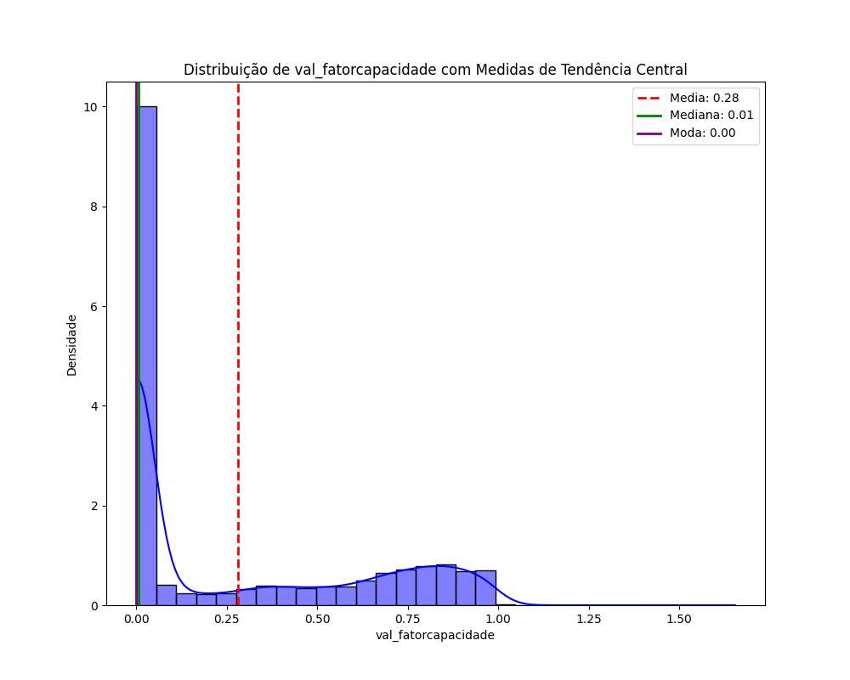
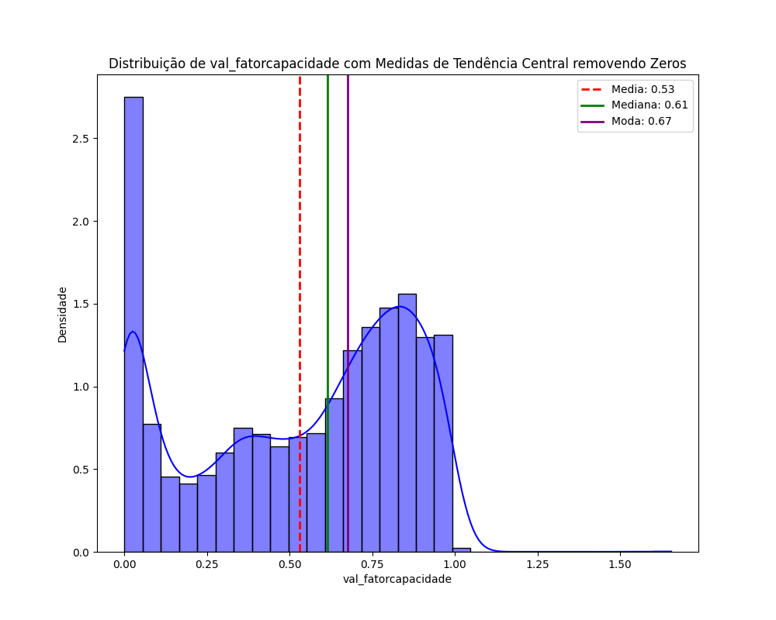
Visualização dos dados
Notes:
A interpretação seria que a distribuição é altamente assimétrica para a direita
Da direita é que a distribuição é mais simétrica e tem uma forma mais bimodal, que são quando há dois picos
Então a ideia é que, ao remover os zeros, a distribuição se torna mais informativa sobre os valores dessa característica.

Slide 11
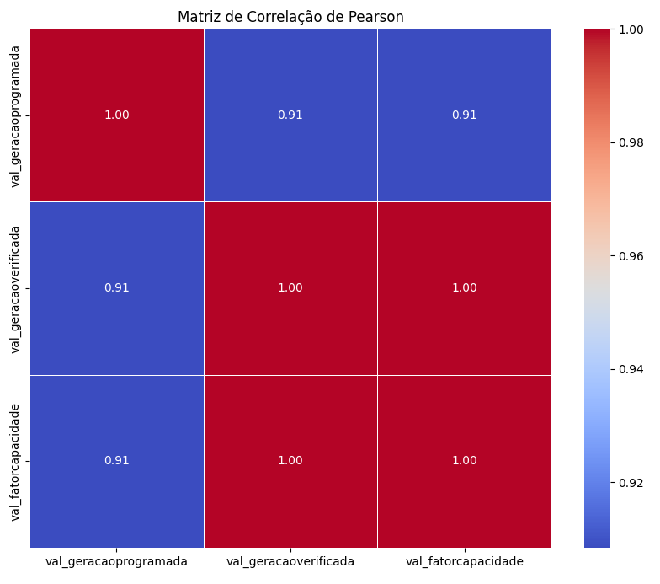
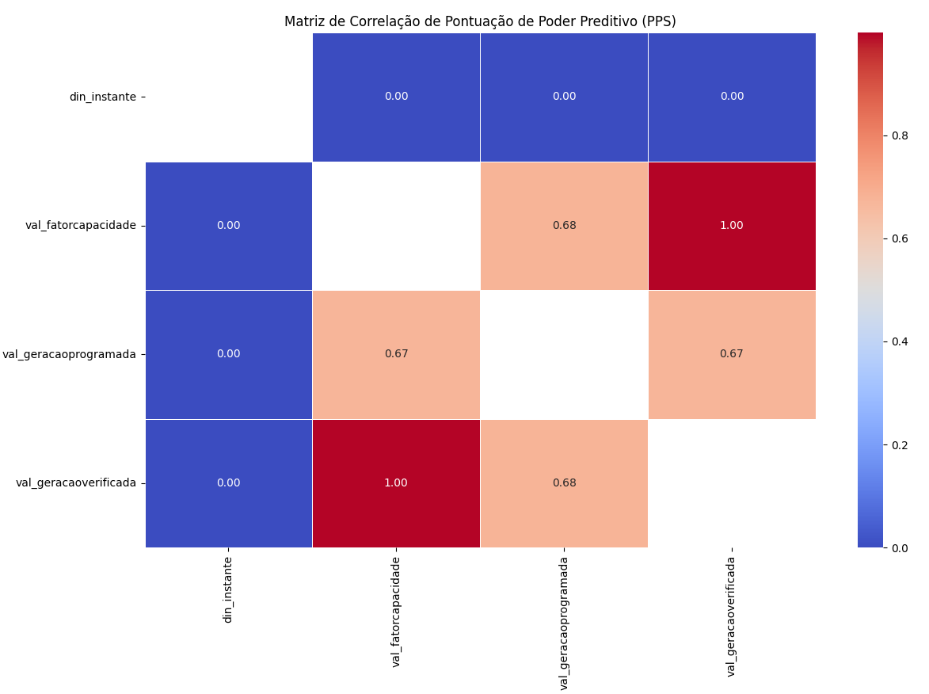
Visualização dos dados
Notes:
A correlação de Pearson sabemos que mede a correlação linear entre as variáveis.
Mas a ideia de utilizar a matriz de PPS é que ela mede a força da relação preditiva entre duas variáveis, independente da linearidade.

Slide 12
ANÁLISE DE DADOS EXPLORATÓRIA – “EDA”
Leitura do CSV já processado, porém, com todas as características;
Para manipulação e análise dos dados, utilização da biblioteca “ydata-profiling” do Python *[2];
Utilização em três formatos diferentes;
ProfileReport() padrão;
ProfileReport() no modo de Séries Temporais (tsmode=True);
ProfileReport() no modo de Séries Temporais filtrado para apenas o primeiro mês do conjunto de dados.
*[2] YData Profiling, versão 4.8, 2024. Disponível em <https://docs.profiling.ydata.ai/latest/features/time_series_datasets/>.

Slide 13
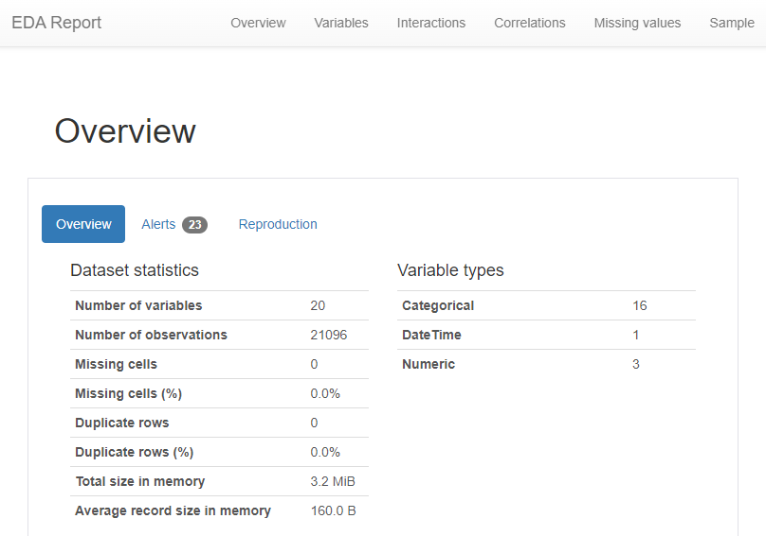
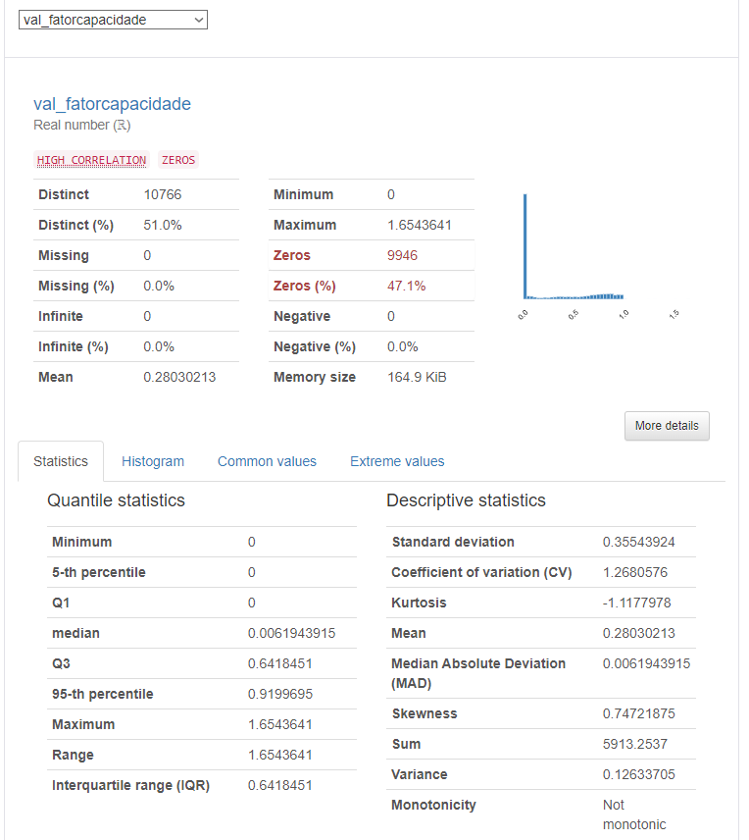
Profile report

Slide 14
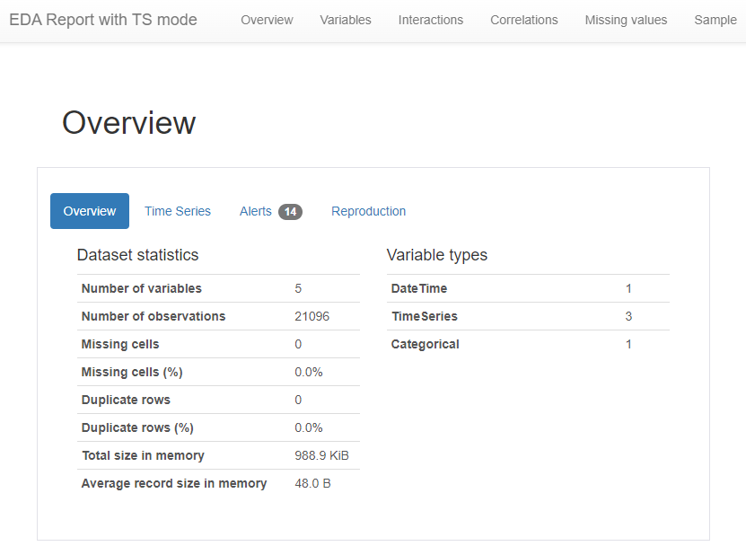
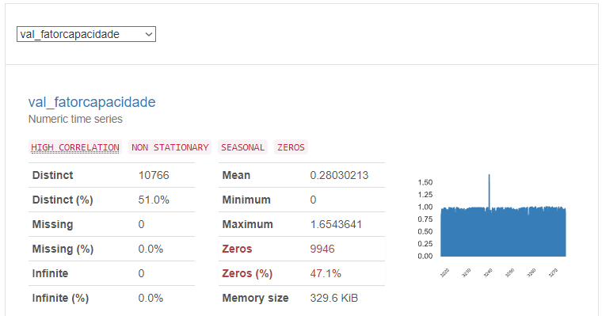
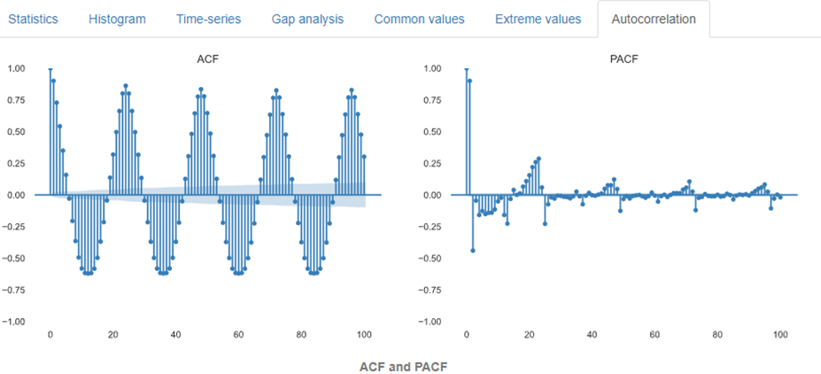
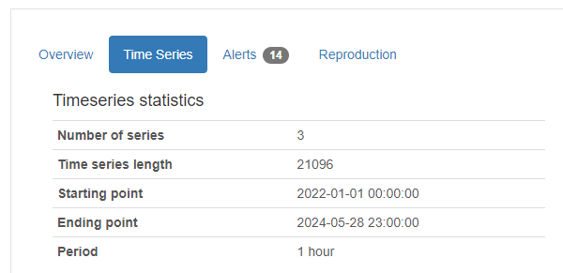
Profile report – “time series mode”
Notes:
Nesse ACF dá pra ver um padrão oscilatório que se repete a cada 20 lags aproximadamente, indiciando a sazonalidade na série.
Os valores altos no eixo Y (perto do 1 ou -1) indicam a forte correlação entre os valores da série em diferentes lags.
E sobre o PACF, o primeiro lag tem um valor de correlação parcial muito alto, indicando provavelmente uma forte relação direta entre valores consecutivos da série.
Isso sugere que a série pode ter uma componente autorregressiva, onde o valor atual depende fortemente do valor anterior.

Slide 15
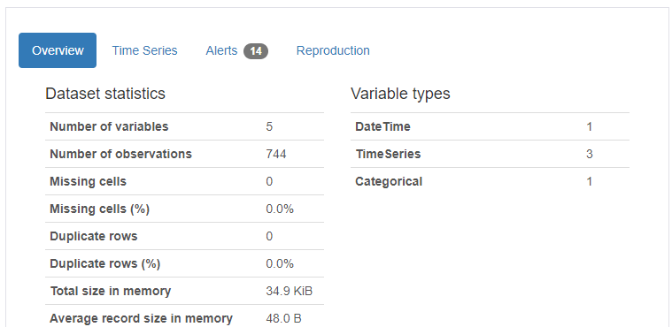
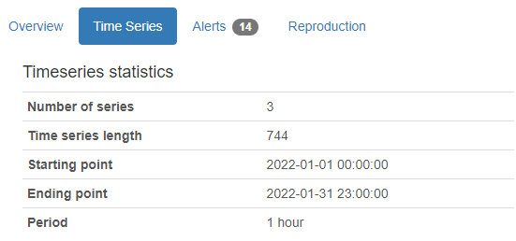
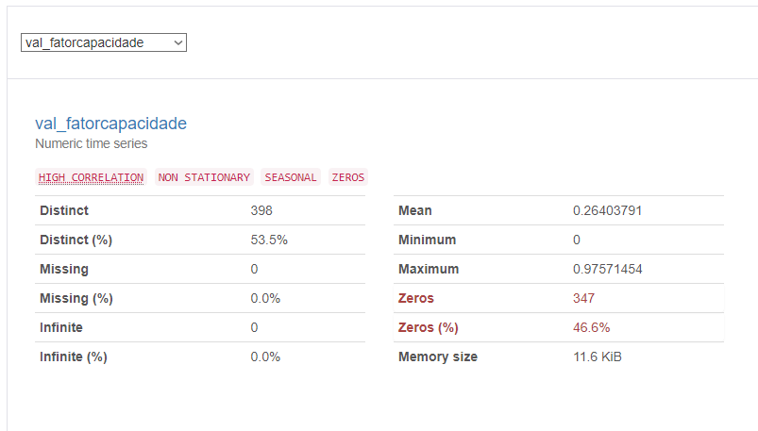
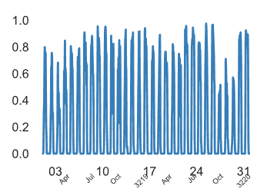
Profile report – “time series mode” – 1 MÊS

Slide 16
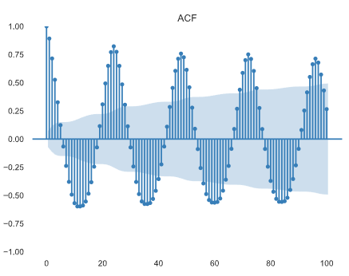
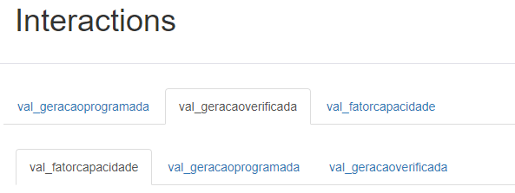
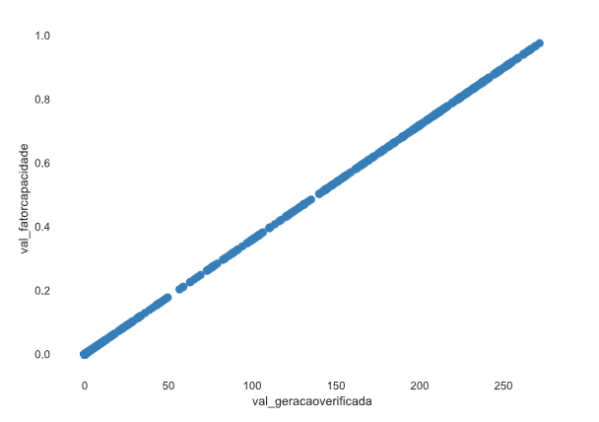
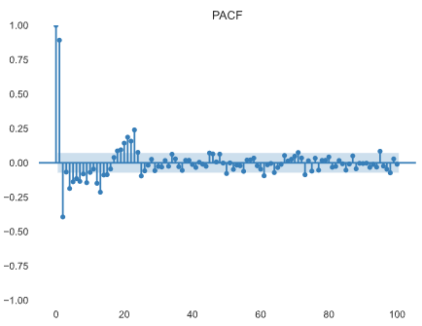
Profile report – “time series mode” – 1 MÊS
Notes:
Novamente vemos em ACF a oscilação clara, repetindo em uns 20 lags, sugerindo uma componente cíclica ou sazonal.

Slide 17
ENGENHARIA DE CARACTERÍSTICAS
Seleção de Características com base em Correlação e Variância:
Leitura do CSV com todas as 20 características;
Seleção das características baseado em Correlação, utilizando Pearson (CP) e Spearman (CS);
Combinação de resultados de (CP) e (CS) e filtragem de resultados com um limiar (threshold) maior que 0.8;
Leitura do CSV e seleção das características baseado em Variância (CV), com um limiar de 0.1;
Combinação do resultado do (3.) e do (4.);
Criação de um DataFrame resultante com salvamento em um novo arquivo CSV.

Slide 18
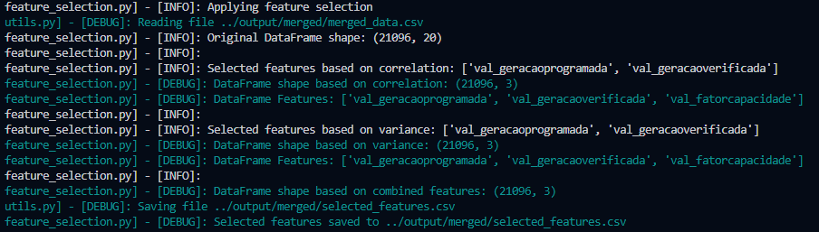
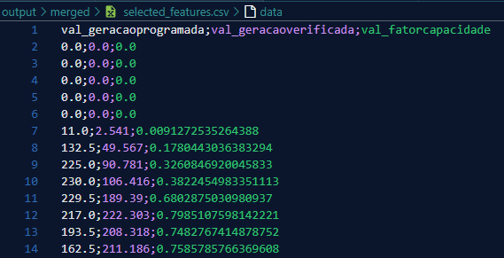
ENGENHARIA DE CARACTERÍSTICAS

Slide 19
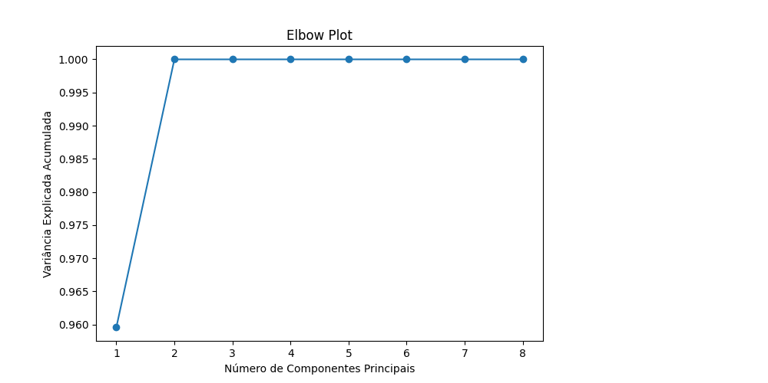
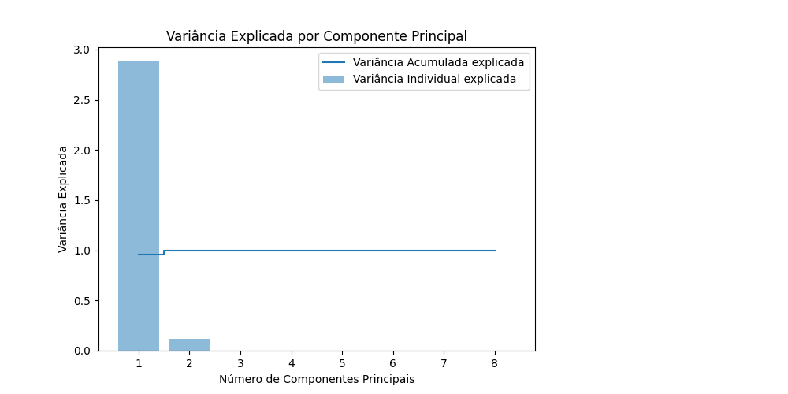
ENGENHARIA DE CARACTERÍSTICAS
Análise de Componentes Principais (PCA):
Notes:
No primeiro gráfico, chamamos ele de Grafico de Cotovelo, ou em inglês o Elbow Plot. Nesse caso, ele mostra a variância acumulada explicada pelos componentes principais à medida que aumenta o número de componentes.
Dá pra ver que a maior parte da variância já é explicada pelo primeiro componente.
O que sugere que os próximos não adicionam muita variância explicada.
O segundo, mostra a variância por cada componente. A maior barra é desse primeiro componente.
A próxima é bem menor, e nem tem mais subsequentes.

Slide 20
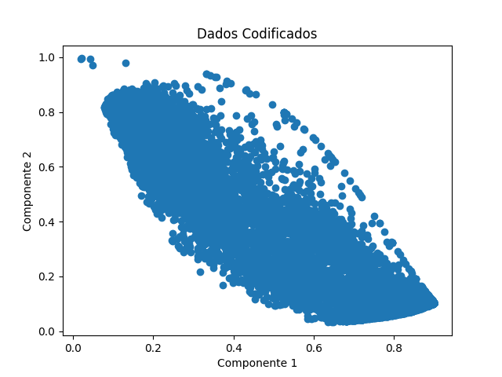
ENGENHARIA DE CARACTERÍSTICAS
Autoencoders:
Parâmetros | Valores
Dimensão de “Encoding” | 2
Função de Ativação “Encoding” | ReLU
Função de Ativação “Decoding” | Sigmoid
Otimizador | Adam
Função de Perda | Erro Quadrático Médio (MSE)
Número de Épocas | 50
Tamanho do Pacote | 256
Notes:
Ainda na parte de Engenharia de Características, busquei utilizar um Autoencoder para comparar com o PCA, onde utilizei a função de ativação ReLU no codificador e a função de ativação Sigmoid no decodificador, e os dados foram reduzidos a duas dimensões.
A figura na direita é o “resultado” e apresenta a distribuição dos dados codificados pelo autoencoder, evidenciando uma forma elíptica. Essa forma indica que o autoencoder capturou a estrutura subjacente dos dados originais, sugerindo uma correlação contínua entre as características analisadas. A concentração de pontos no centro reflete uma densidade maior de amostras com características semelhantes, enquanto a suavidade da distribuição aponta para uma ausência de anomalias significativas.

Slide 21
ENGENHARIA DE CARACTERÍSTICAS
Predição de Características:
Utilização do CSV resultante da Seleção de Características;
Discretização da variável alvo em variável discreta, transformando-a em um problema de classificação;
Transformações aplicadas às Características:
Padronização;
Normalização;
Redução de Dimensionalidade;
Criação de Características Polinomiais;
Agrupamento ou Discretização;

Slide 22
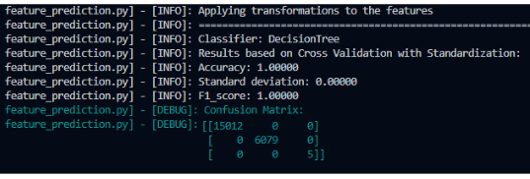
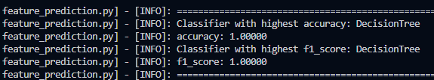
ENGENHARIA DE CARACTERÍSTICAS
Utilização de Classificadores:
DecisionTree (DT)
KNeighbors (KNN)
Gaussian Naive Bayes (NB)
Support Vector Machine (SVC)
Multi-layer Perceptron (MLP)
Iteração sobre cada Transformação, utilizando validação cruzada (CV) com 5 folds;
Cálculo de acurácia, desvio padrão, f1-score e matriz de confusão de cada transformação em cada classificador;
6 Transformações (1 original e 5 modificações) com 5 classificadores, resultando em 30 execuções
Identificação do classificador com maior precisão ou f1-score

Slide 23
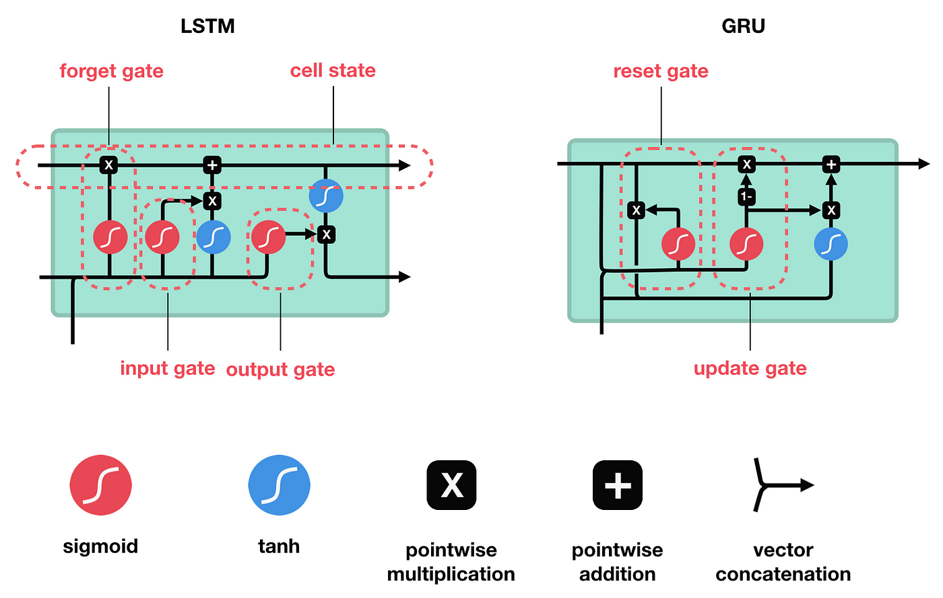
MODELOS PROPOSTOS
Modelo com Rede Neural Recorrente:
LSTM (Long Short-Term Memory):
Vantagens: Captura dependências de longo prazo e relações não lineares, eficaz com grande volume de dados;
Desvantagem: Requer grande poder computacional e tempo de treinamento.
GRU (Gated Recurrent Unit):
Vantagens: Variante da LSTM, mas com estrutura mais simples, menor complexidade computacional;
Desvantagem: Pode ser menos eficiente que LSTM em capturar dependências muito longas.
*[3] Fonte: Illustrated Guide to LSTM’s and GRU’s: A step-by-step explanation, 2018. Disponível em <https://towardsdatascience.com/illustrated-guide-to-lstms-and-gru-s-a-step-by-step-explanation-44e9eb85bf21>.
*[3]
Notes:
A estrutura de uma LSTM inclui três portas principais: a porta de esquecimento, a porta de entrada e a porta de saída. A porta de esquecimento decide quais informações da célula de estado anterior serão esquecidas, enquanto a porta de entrada determina quais novas informações serão armazenadas. A porta de saída controla quais partes do estado da célula serão usadas para gerar a saída final.
A GRU, por outro lado, simplifica essa arquitetura ao combinar o estado da célula e o estado oculto em uma única estrutura. Ela utiliza duas portas principais: a porta de reset e a porta de atualização. A porta de reset controla como a informação da célula anterior será esquecida, enquanto a porta de atualização decide quanto da informação anterior será passada para o próximo estado. Essa simplificação reduz o tempo de treinamento e a complexidade computacional.

Slide 24
MODELOS PROPOSTOS
Modelo Autorregressivo de Média Móvel:
ARIMA (AutoRegressive Integrated Moving Average):
Descrição: Combina auto-regressão, diferenciação e média móvel;
Vantagens: Bom desempenho em séries temporais estacionárias, simplicidade na implementação;
Desvantagem: Limitação em séries não estacionárias, em capturar padrões não lineares e complexos, requer ajuste de parâmetros (p, d, q) e testes de estacionaridade.

Slide 25
ESTRUTURA DOS MODELOS / experimentação
Parâmetros selecionados para os modelos LSTM e GRU, bem como as configurações gerais:
A estrutura dos modelos é definida como:
Enquanto a experimentação é definida como:
Hiper Parâmetros | Valores
Unidades / Neurônios | 50
Função de Ativação | Linear
Otimizador | Adam
Função de Perda | Erro Quadrático Médio (MSE)
Número de Épocas | 30
Tamanho do Pacote | 128
Parâmetros | Valores
Período de Treinamento | 01-01-2022 até 31-12-2023
Período de Teste | 01-01-2024 até 28-05-2024
Atrasos (lags) | 6 e 12 horas
Horizonte de Previsão | 1, 12, 24 e 48 horas
Intervalo de Previsão | 1 hora
Notes:
Atrasos: Utilizei a variação de 1, 6 e 12 horas. Nos resultados veremos melhor a comparação disso. Mas basicamente é a definição do comprimento das sequências de entrada que serão usadas como entrada para o modelo. Cada sequência terá 12 passos de tempo. Isso significa que, para cada ponto de previsão, são usados os 12 pontos anteriores para prever o próximo valor.

Slide 26
Métricas propostas
(MAE) Erro Médio Absoluto: Média absoluta das diferenças entre previsões e valores reais, sem penalizar grandes erros;
(MSE) Erro Médio Quadrático: Média dos quadrados dos erros entre previsões e valores reais, penalizando grandes erros;
(RMSE) Raiz do Erro Médio Quadrático: É a raiz quadrada do MSE, na mesma unidade que a variável alvo;
(R2) Coeficiente de Determinação: Indica o ajuste do modelos aos dados, variando de 0 a 1 (1 = ajuste perfeito);
(MAPE) Erro Médio Percentual Absoluto: Erro percentual médio em relação aos valores reais, revela a magnitude dos erros relativos;
(SMAPE) Erro Percentual Absoluto Simétrico: Considera a magnitude e a direção dos erros percentuais, ideal para previsões simétricas.

Slide 27
RESULTADOS E CONCLUSÃO

Slide 28
TABELA DE RESULTADOS
 |  | Métricas de Desempenho
 |  | Train Score | Test Score | MAE | MSE | RMSE | R2 | MAPE | SMAPE
LSTM 6h lag | Previsão 01h | 0.0058 | 0.0066 | 0.0827 | 0.0180 | 0.1342 | 0.8526 | 108556641 | 122.46
 | Previsão 12h | 0.0057 | 0.0066 | 0.0865 | 0.0180 | 0.1341 | 0.8528 | 156348589 | 122.70
 | Previsão 24h | 0.0057 | 0.0067 | 0.0923 | 0.0183 | 0.1352 | 0.8503 | 223673221 | 121.99
 | Previsão 48h | 0.0057 | 0.0066 | 0.0896 | 0.0180 | 0.1342 | 0.8525 | 1977011703 | 121.96
LSTM 12h lag | Previsão 01h | 0.0041 | 0.0052 | 0.0764 | 0.0142 | 0.1193 | 0.8836 | 149735812 | 118.34
 | Previsão 12h | 0.0041 | 0.0050 | 0.0684 | 0.0138 | 0.1174 | 0.8871 | 58538292 | 119.24
 | Previsão 24h | 0.0040 | 0.0051 | 0.0726 | 0.0141 | 0.1186 | 0.8849 | 97375923 | 120.14
 | Previsão 48h | 0.0039 | 0.0050 | 0.0672 | 0.0136 | 0.1166 | 0.8889 | 62115501 | 118.56
GRU 6h lag | Previsão 01h | 0.0058 | 0.0067 | 0.0916 | 0.0182 | 0.1350 | 0.8507 | 202799803 | 122.62
 | Previsão 12h | 0.0057 | 0.0066 | 0.0867 | 0.0181 | 0.1344 | 0.8520 | 159227578 | 122.31
 | Previsão 24h | 0.0058 | 0.0067 | 0.0921 | 0.0184 | 0.1358 | 0.8491 | 209153047 | 122.30
 | Previsão 48h | 0.0057 | 0.0066 | 0.0883 | 0.0179 | 0.1340 | 0.8530 | 181533058 | 122.25
GRU 12h lag | Previsão 01h | 0.0040 | 0.0049 | 0.0711 | 0.0134 | 0.1159 | 0.8900 | 99150572 | 118.01
 | Previsão 12h | 0.0040 | 0.0049 | 0.0746 | 0.0135 | 0.1161 | 0.8898 | 129918242 | 118.88
 | Previsão 24h | 0.0042 | 0.0051 | 0.0785 | 0.0138 | 0.1177 | 0.8867 | 152958608 | 119.32
 | Previsão 48h | 0.0043 | 0.0052 | 0.0734 | 0.0142 | 0.1190 | 0.8841 | 91106987 | 119.38
ARIMA | Previsão 01h | ARIMA Parameters / AIC | 2 , 0 , 2 / -21775 | 0.3162 | 0.1221 | 0.3494 | 0.0005 | 1322209980 | 143.14
 | Previsão 12h |  |  | 0.3162 | 0.1221 | 0.3494 | 0.0005 | 1322209980 | 143.14
 | Previsão 24h |  |  | 0.3162 | 0.1221 | 0.3494 | 0.0005 | 1322209980 | 143.14
 | Previsão 48h |  |  | 0.3162 | 0.1221 | 0.3494 | 0.0005 | 1322209980 | 143.14
Melhor resultado 3 melhores 3 piores – excluindo ARIMA

Slide 29
TABELA DE RESULTADOS
 |  | Métricas de Desempenho
 |  | Train Score | Test Score | MAE | MSE | RMSE | R2 | MAPE | SMAPE
LSTM 6h lag | Previsão 01h | 0.0058 | 0.0066 | 0.0827 | 0.0180 | 0.1342 | 0.8526 | 108556641 | 122.46
 | Previsão 12h | 0.0057 | 0.0066 | 0.0865 | 0.0180 | 0.1341 | 0.8528 | 156348589 | 122.70
 | Previsão 24h | 0.0057 | 0.0067 | 0.0923 | 0.0183 | 0.1352 | 0.8503 | 223673221 | 121.99
 | Previsão 48h | 0.0057 | 0.0066 | 0.0896 | 0.0180 | 0.1342 | 0.8525 | 1977011703 | 121.96
LSTM 12h lag | Previsão 01h | 0.0041 | 0.0052 | 0.0764 | 0.0142 | 0.1193 | 0.8836 | 149735812 | 118.34
 | Previsão 12h | 0.0041 | 0.0050 | 0.0684 | 0.0138 | 0.1174 | 0.8871 | 58538292 | 119.24
 | Previsão 24h | 0.0040 | 0.0051 | 0.0726 | 0.0141 | 0.1186 | 0.8849 | 97375923 | 120.14
 | Previsão 48h | 0.0039 | 0.0050 | 0.0672 | 0.0136 | 0.1166 | 0.8889 | 62115501 | 118.56
GRU 6h lag | Previsão 01h | 0.0058 | 0.0067 | 0.0916 | 0.0182 | 0.1350 | 0.8507 | 202799803 | 122.62
 | Previsão 12h | 0.0057 | 0.0066 | 0.0867 | 0.0181 | 0.1344 | 0.8520 | 159227578 | 122.31
 | Previsão 24h | 0.0058 | 0.0067 | 0.0921 | 0.0184 | 0.1358 | 0.8491 | 209153047 | 122.30
 | Previsão 48h | 0.0057 | 0.0066 | 0.0883 | 0.0179 | 0.1340 | 0.8530 | 181533058 | 122.25
GRU 12h lag | Previsão 01h | 0.0040 | 0.0049 | 0.0711 | 0.0134 | 0.1159 | 0.8900 | 99150572 | 118.01
 | Previsão 12h | 0.0040 | 0.0049 | 0.0746 | 0.0135 | 0.1161 | 0.8898 | 129918242 | 118.88
 | Previsão 24h | 0.0042 | 0.0051 | 0.0785 | 0.0138 | 0.1177 | 0.8867 | 152958608 | 119.32
 | Previsão 48h | 0.0043 | 0.0052 | 0.0734 | 0.0142 | 0.1190 | 0.8841 | 91106987 | 119.38
ARIMA | Previsão 01h | ARIMA Parameters / AIC | 2 , 0 , 2 / -21775 | 0.3162 | 0.1221 | 0.3494 | 0.0005 | 1322209980 | 143.14
 | Previsão 12h |  |  | 0.3162 | 0.1221 | 0.3494 | 0.0005 | 1322209980 | 143.14
 | Previsão 24h |  |  | 0.3162 | 0.1221 | 0.3494 | 0.0005 | 1322209980 | 143.14
 | Previsão 48h |  |  | 0.3162 | 0.1221 | 0.3494 | 0.0005 | 1322209980 | 143.14

Slide 30
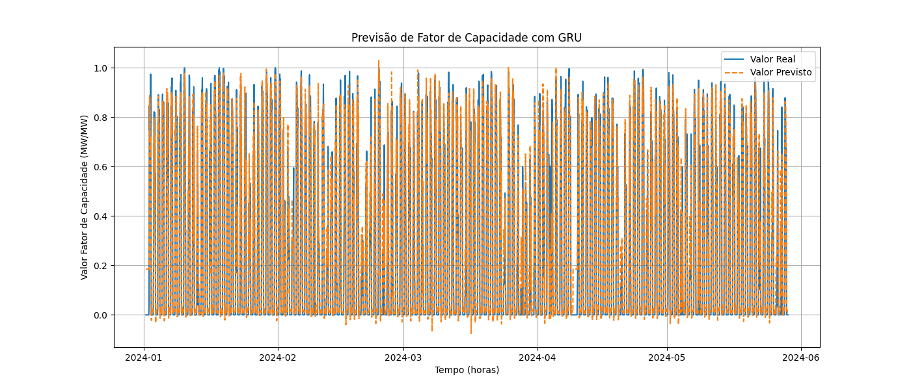
MELHOR RESULTADO gru

Slide 31
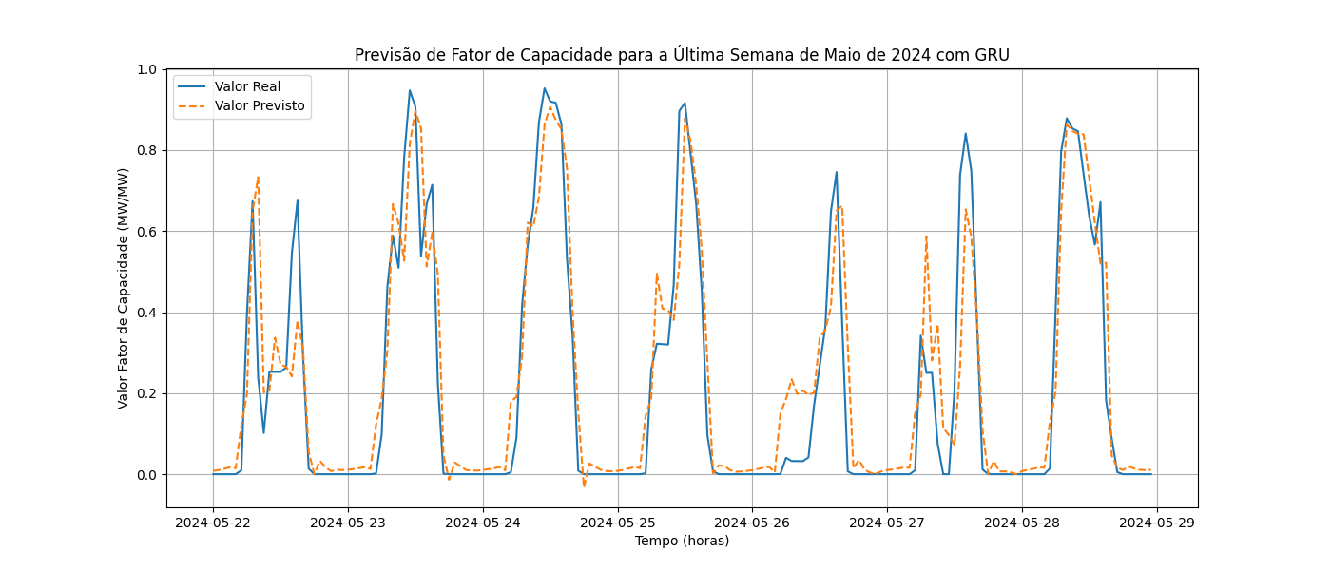
MELHOR RESULTADO GRU

Slide 32
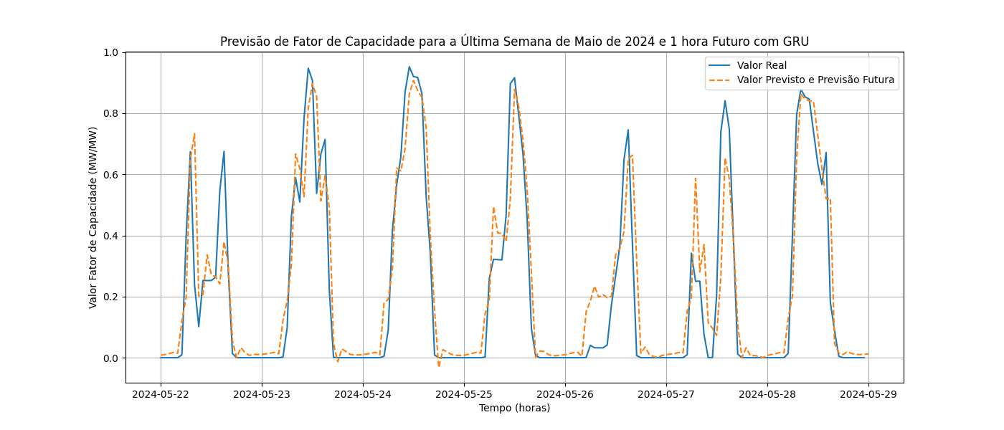
MELHOR RESULTADO GRU

Slide 33
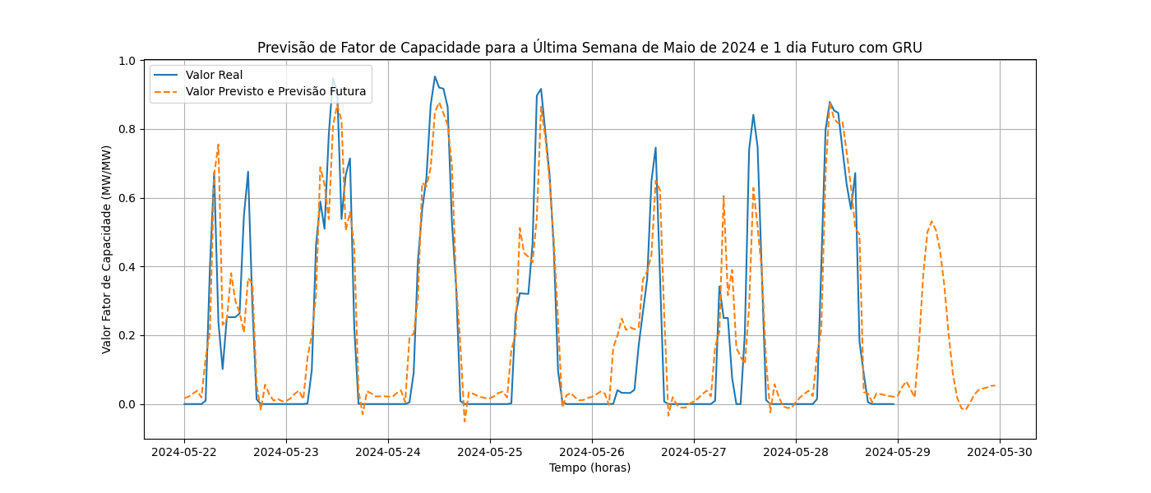
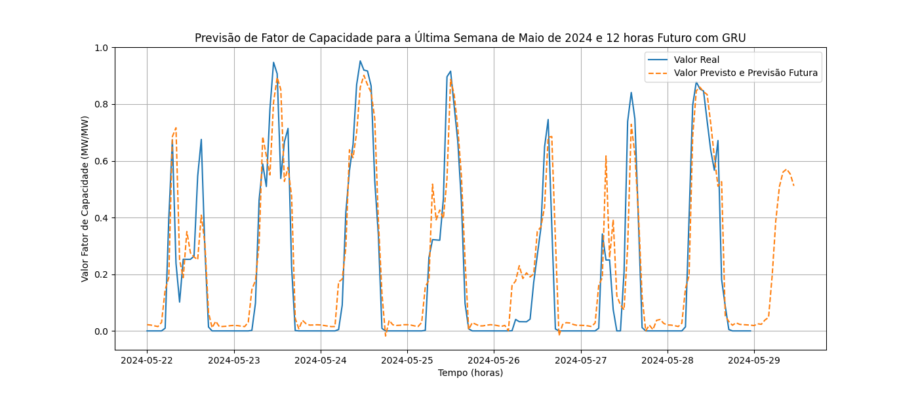
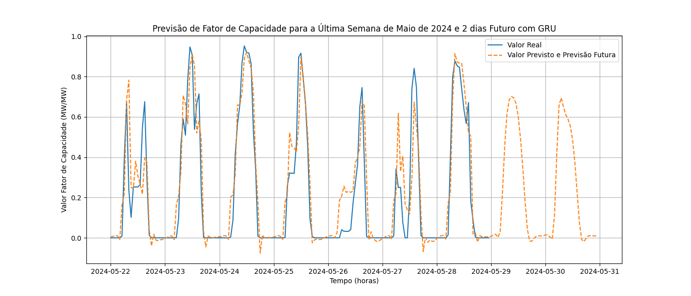
MELHOR RESULTADO gru(12H LAG) – TODAS PREVISÕES
Notes:
Lembrando que, o modelo prevê o próximo valor usando a última sequência. Que no caso são essas 12h de lag, os 12 valores.
Então a ideia é que a sequência é atualizada para incluir essa previsão, descartando o valor mais antigo.
E esse processo é repetido até que o número desejado de horas à frente seja previsto.

Slide 34
TABELA DE RESULTADOS
 |  | Métricas de Desempenho
 |  | Train Score | Test Score | MAE | MSE | RMSE | R2 | MAPE | SMAPE
LSTM 6h lag | Previsão 01h | 0.0058 | 0.0066 | 0.0827 | 0.0180 | 0.1342 | 0.8526 | 108556641 | 122.46
 | Previsão 12h | 0.0057 | 0.0066 | 0.0865 | 0.0180 | 0.1341 | 0.8528 | 156348589 | 122.70
 | Previsão 24h | 0.0057 | 0.0067 | 0.0923 | 0.0183 | 0.1352 | 0.8503 | 223673221 | 121.99
 | Previsão 48h | 0.0057 | 0.0066 | 0.0896 | 0.0180 | 0.1342 | 0.8525 | 1977011703 | 121.96
LSTM 12h lag | Previsão 01h | 0.0041 | 0.0052 | 0.0764 | 0.0142 | 0.1193 | 0.8836 | 149735812 | 118.34
 | Previsão 12h | 0.0041 | 0.0050 | 0.0684 | 0.0138 | 0.1174 | 0.8871 | 58538292 | 119.24
 | Previsão 24h | 0.0040 | 0.0051 | 0.0726 | 0.0141 | 0.1186 | 0.8849 | 97375923 | 120.14
 | Previsão 48h | 0.0039 | 0.0050 | 0.0672 | 0.0136 | 0.1166 | 0.8889 | 62115501 | 118.56
GRU 6h lag | Previsão 01h | 0.0058 | 0.0067 | 0.0916 | 0.0182 | 0.1350 | 0.8507 | 202799803 | 122.62
 | Previsão 12h | 0.0057 | 0.0066 | 0.0867 | 0.0181 | 0.1344 | 0.8520 | 159227578 | 122.31
 | Previsão 24h | 0.0058 | 0.0067 | 0.0921 | 0.0184 | 0.1358 | 0.8491 | 209153047 | 122.30
 | Previsão 48h | 0.0057 | 0.0066 | 0.0883 | 0.0179 | 0.1340 | 0.8530 | 181533058 | 122.25
GRU 12h lag | Previsão 01h | 0.0040 | 0.0049 | 0.0711 | 0.0134 | 0.1159 | 0.8900 | 99150572 | 118.01
 | Previsão 12h | 0.0040 | 0.0049 | 0.0746 | 0.0135 | 0.1161 | 0.8898 | 129918242 | 118.88
 | Previsão 24h | 0.0042 | 0.0051 | 0.0785 | 0.0138 | 0.1177 | 0.8867 | 152958608 | 119.32
 | Previsão 48h | 0.0043 | 0.0052 | 0.0734 | 0.0142 | 0.1190 | 0.8841 | 91106987 | 119.38
ARIMA | Previsão 01h | ARIMA Parameters / AIC | 2 , 0 , 2 / -21775 | 0.3162 | 0.1221 | 0.3494 | 0.0005 | 1322209980 | 143.14
 | Previsão 12h |  |  | 0.3162 | 0.1221 | 0.3494 | 0.0005 | 1322209980 | 143.14
 | Previsão 24h |  |  | 0.3162 | 0.1221 | 0.3494 | 0.0005 | 1322209980 | 143.14
 | Previsão 48h |  |  | 0.3162 | 0.1221 | 0.3494 | 0.0005 | 1322209980 | 143.14

Slide 35
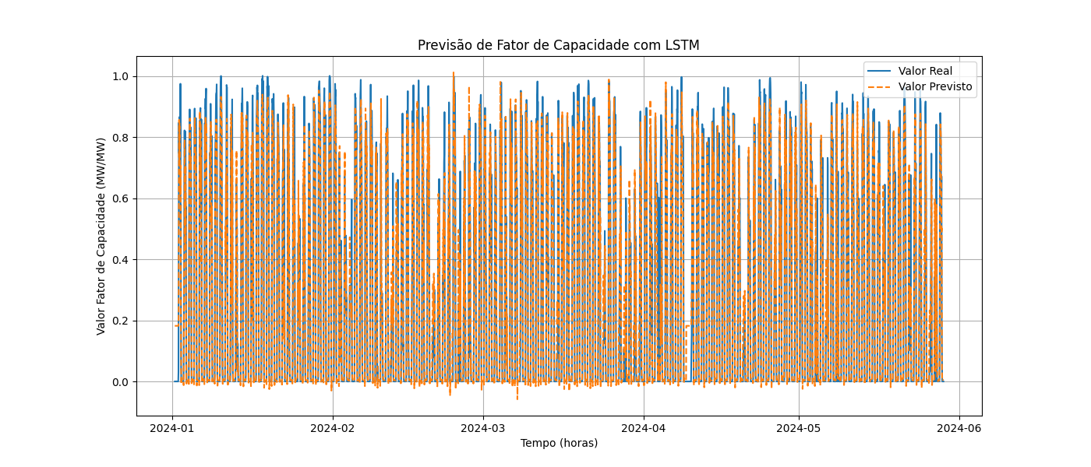
MELHOR RESULTADO LSTM

Slide 36
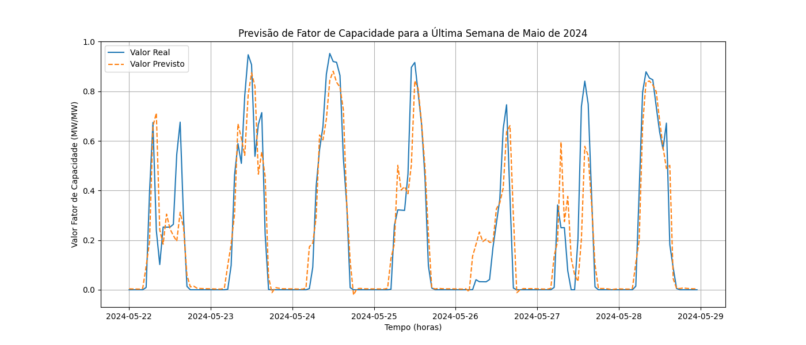
MELHOR RESULTADO LSTM

Slide 37
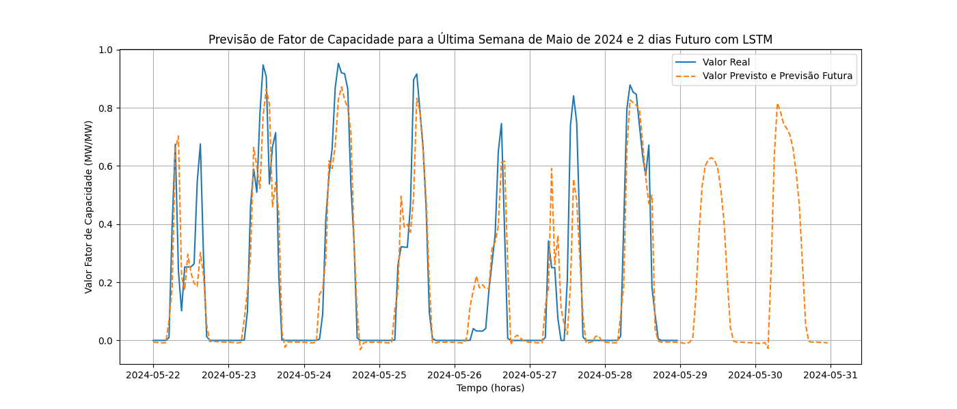
MELHOR RESULTADO LSTM

Slide 38
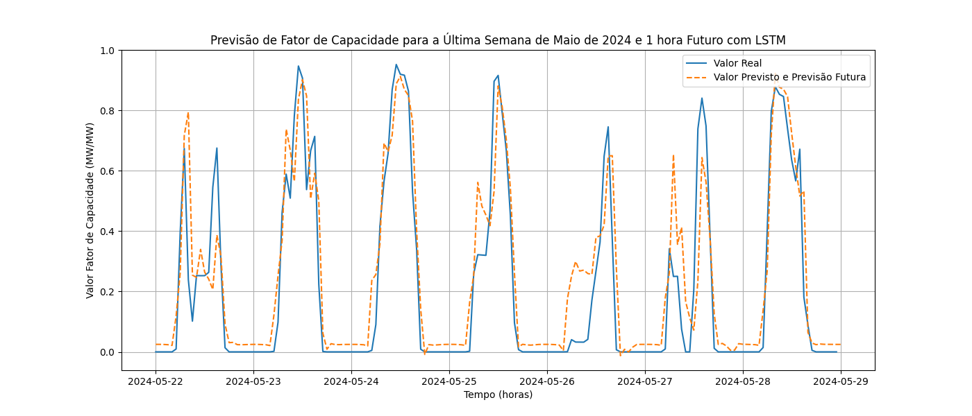
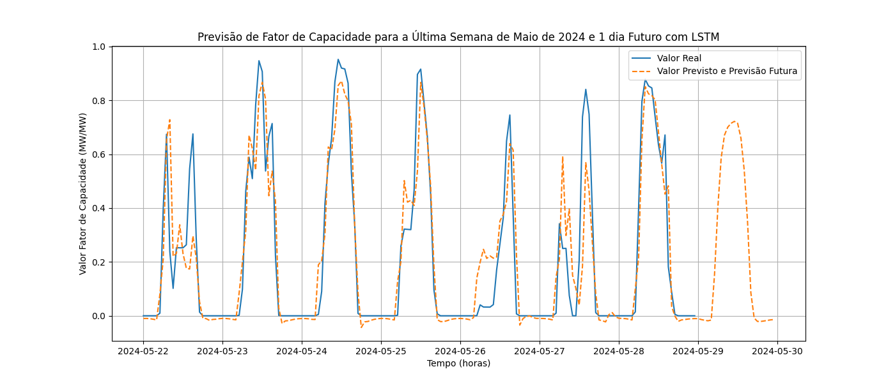
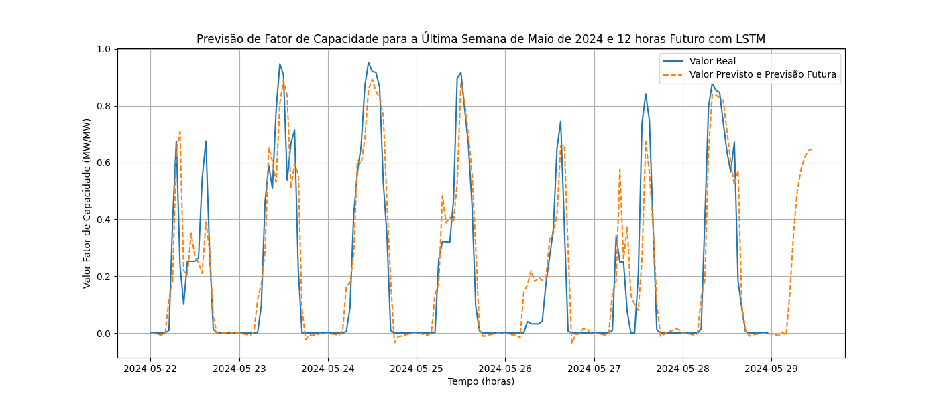
MELHOR RESULTADO LSTM(12H LAG) – TODAS PREVISÕES

Slide 39
TABELA DE RESULTADOS
 |  | Métricas de Desempenho
 |  | Train Score | Test Score | MAE | MSE | RMSE | R2 | MAPE | SMAPE
LSTM 6h lag | Previsão 01h | 0.0058 | 0.0066 | 0.0827 | 0.0180 | 0.1342 | 0.8526 | 108556641 | 122.46
 | Previsão 12h | 0.0057 | 0.0066 | 0.0865 | 0.0180 | 0.1341 | 0.8528 | 156348589 | 122.70
 | Previsão 24h | 0.0057 | 0.0067 | 0.0923 | 0.0183 | 0.1352 | 0.8503 | 223673221 | 121.99
 | Previsão 48h | 0.0057 | 0.0066 | 0.0896 | 0.0180 | 0.1342 | 0.8525 | 1977011703 | 121.96
LSTM 12h lag | Previsão 01h | 0.0041 | 0.0052 | 0.0764 | 0.0142 | 0.1193 | 0.8836 | 149735812 | 118.34
 | Previsão 12h | 0.0041 | 0.0050 | 0.0684 | 0.0138 | 0.1174 | 0.8871 | 58538292 | 119.24
 | Previsão 24h | 0.0040 | 0.0051 | 0.0726 | 0.0141 | 0.1186 | 0.8849 | 97375923 | 120.14
 | Previsão 48h | 0.0039 | 0.0050 | 0.0672 | 0.0136 | 0.1166 | 0.8889 | 62115501 | 118.56
GRU 6h lag | Previsão 01h | 0.0058 | 0.0067 | 0.0916 | 0.0182 | 0.1350 | 0.8507 | 202799803 | 122.62
 | Previsão 12h | 0.0057 | 0.0066 | 0.0867 | 0.0181 | 0.1344 | 0.8520 | 159227578 | 122.31
 | Previsão 24h | 0.0058 | 0.0067 | 0.0921 | 0.0184 | 0.1358 | 0.8491 | 209153047 | 122.30
 | Previsão 48h | 0.0057 | 0.0066 | 0.0883 | 0.0179 | 0.1340 | 0.8530 | 181533058 | 122.25
GRU 12h lag | Previsão 01h | 0.0040 | 0.0049 | 0.0711 | 0.0134 | 0.1159 | 0.8900 | 99150572 | 118.01
 | Previsão 12h | 0.0040 | 0.0049 | 0.0746 | 0.0135 | 0.1161 | 0.8898 | 129918242 | 118.88
 | Previsão 24h | 0.0042 | 0.0051 | 0.0785 | 0.0138 | 0.1177 | 0.8867 | 152958608 | 119.32
 | Previsão 48h | 0.0043 | 0.0052 | 0.0734 | 0.0142 | 0.1190 | 0.8841 | 91106987 | 119.38
ARIMA | Previsão 01h | ARIMA Parameters / AIC | 2 , 0 , 2 / -21775 | 0.3162 | 0.1221 | 0.3494 | 0.0005 | 1322209980 | 143.14
 | Previsão 12h |  |  | 0.3162 | 0.1221 | 0.3494 | 0.0005 | 1322209980 | 143.14
 | Previsão 24h |  |  | 0.3162 | 0.1221 | 0.3494 | 0.0005 | 1322209980 | 143.14
 | Previsão 48h |  |  | 0.3162 | 0.1221 | 0.3494 | 0.0005 | 1322209980 | 143.14

Slide 40
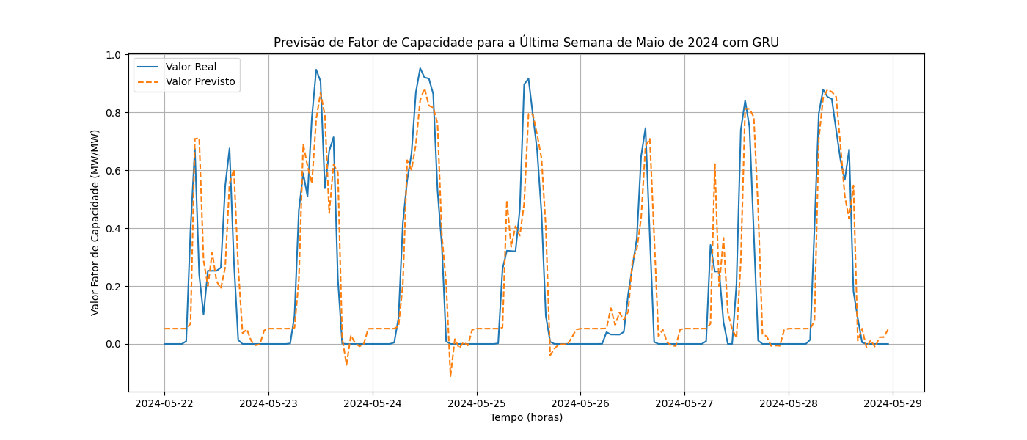
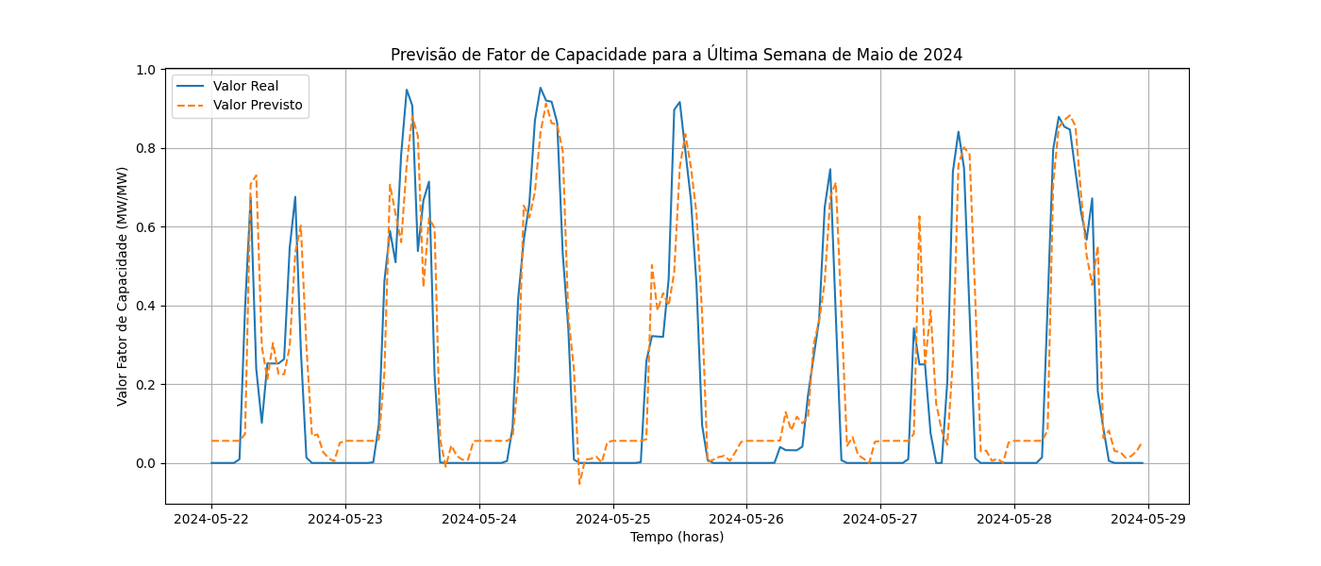
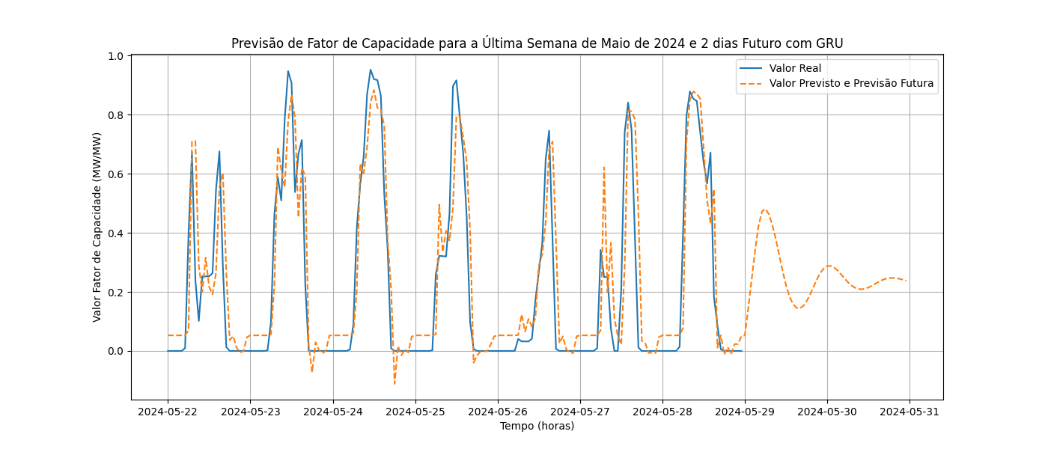
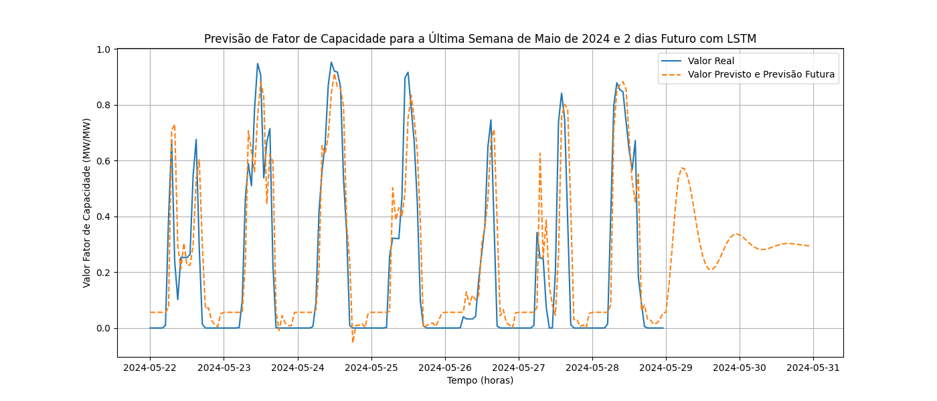
gru(6H LAG)
LSTM(6H LAG)

Slide 41
CONCLUSÃO
Melhores Modelos:
LSTM e GRU com 12h lag tiveram os melhores desempenhos em todas as previsões (01h, 12h, 24h e 48h);
Especialmente, o GRU se destacou na previsão de 01h e o LSTM na previsão de 48h;
Desempenho Superior:
Esses modelos apresentaram os menores valores de MAE, MSE, RMSE e SMAPE;
Além disso, alcançaram os maiores valores de R², indicando melhor ajuste aos dados;
Modelo Inferior:
O ARIMA mostrou os piores desempenhos devido à sua incapacidade de capturar a complexidade não linear dos dados temporais;

Slide 42
CONCLUSÃO
Métricas e Atrasos (lags):
A métrica MAPE se mostrou inviável devido à natureza dos dados próximos a zero, resultando em valores distorcidos;
Optou-se por lags de 6h e 12h após testes, pois modelos com 1h de lag não apresentaram desempenho satisfatório;
Evolução da Abordagem:
Inicialmente, planejou-se usar ARIMA e LSTM; no entanto, devido ao fraco desempenho do ARIMA, foi incluída a GRU para comparação;
Análises Preliminares Beneficiaram o Forecasting:
EDA, PCA, Análise de Correlação e Predição de Características foram fundamentais para a pesquisa.

Slide 43
CÓDIGO FONTE: https://github.com/MateusFerroAntunesdeOliveira/time-series-forecasting
REFERÊNCIAS
*[1] Operador Nacional do Sistema Elétrico - ONS. Fator de Capacidade de Geração Eólica e Solar, Brasil, 2024. Disponível em <https://dados.ons.org.br/dataset/fator-capacidade-2>;
*[2] YData Profiling, versão 4.8, 2024. Disponível em <https://docs.profiling.ydata.ai/latest/features/time_series_datasets/>.
*[3] Fonte: Illustrated Guide to LSTM’s and GRU’s: A step-by-step explanation, 2018. Disponível em <https://towardsdatascience.com/illustrated-guide-to-lstms-and-gru-s-a-step-by-step-explanation-44e9eb85bf21>.

Slide 44
OBRIGADO

